Slide 1
ОТЧЁТ ПО ПРОХОЖДЕНИЮ ПРАКТИКИ
АПОУ ВО «Вологодский колледж связи и информационных технологий»
Истомин Родион Евгеньевич,
Студент группы ИСП 421р
Вологда, 2024 год

Slide 2

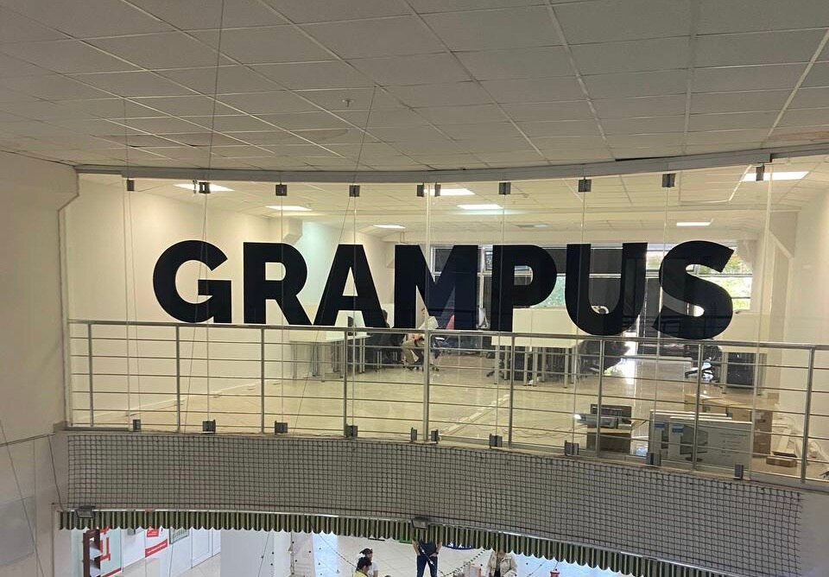
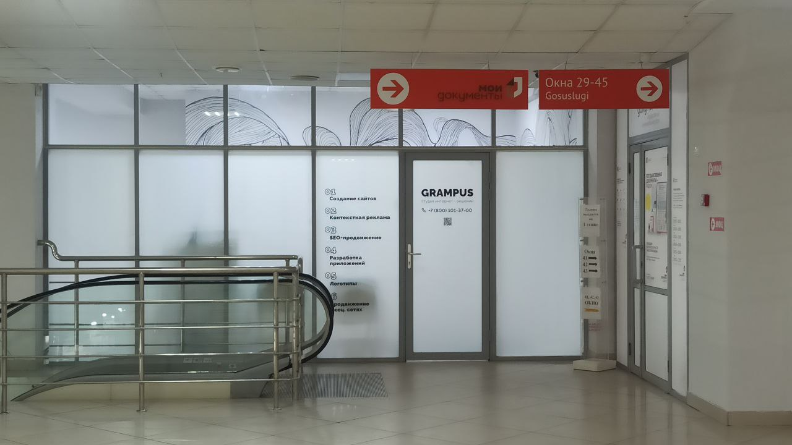
ОТЧЁТ ПО ПРОХОЖДЕНИЮ ПРАКТИКИ
Студия интернет решений «Грампус»

Slide 3
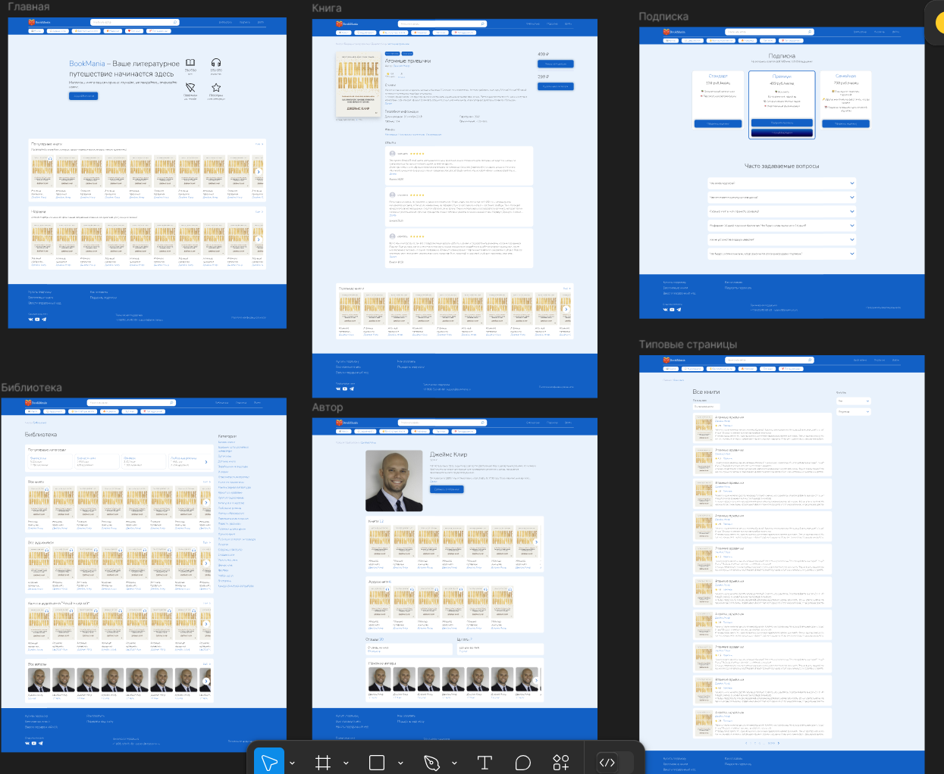
ОТЧЁТ ПО ПРОХОЖДЕНИЮ ПРАКТИКИ
Дизайн-макет

Slide 4
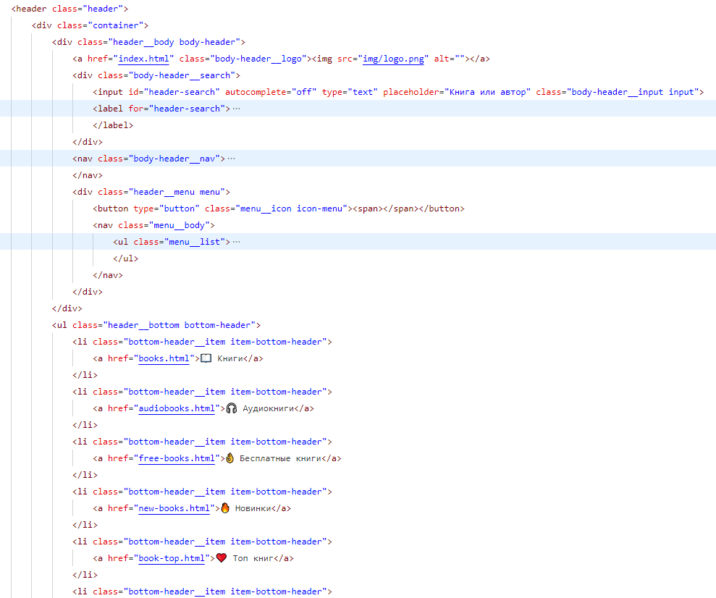
ОТЧЁТ ПО ПРОХОЖДЕНИЮ ПРАКТИКИ
Программный код шапки

Slide 5
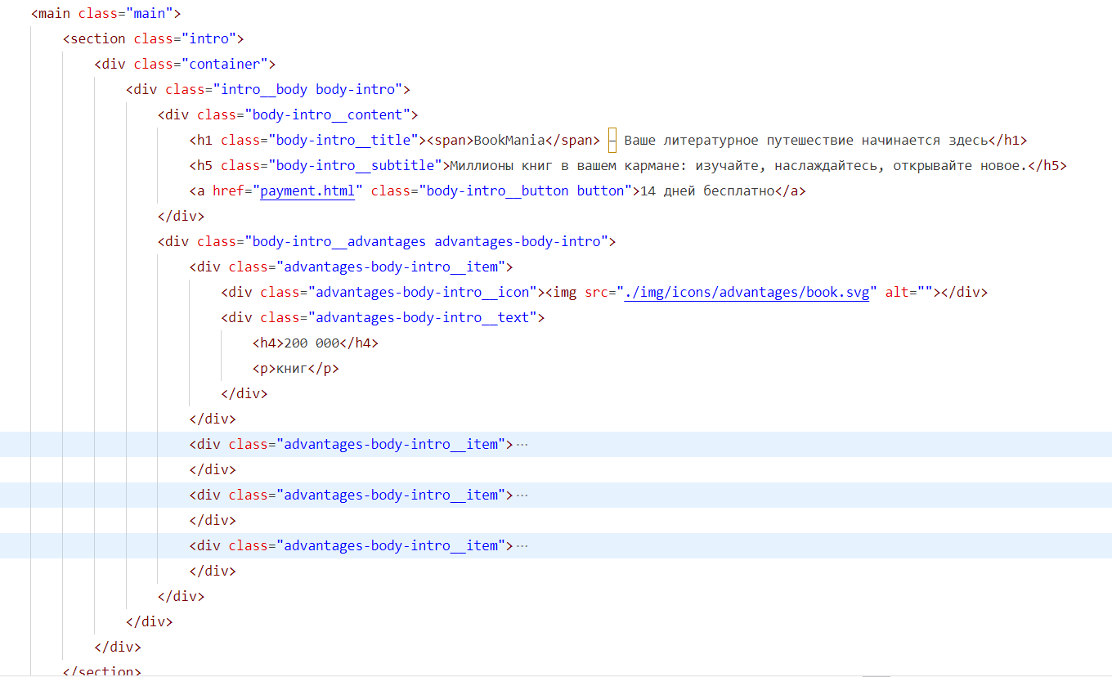
ОТЧЁТ ПО ПРОХОЖДЕНИЮ ПРАКТИКИ
Программный код баннера

Slide 6
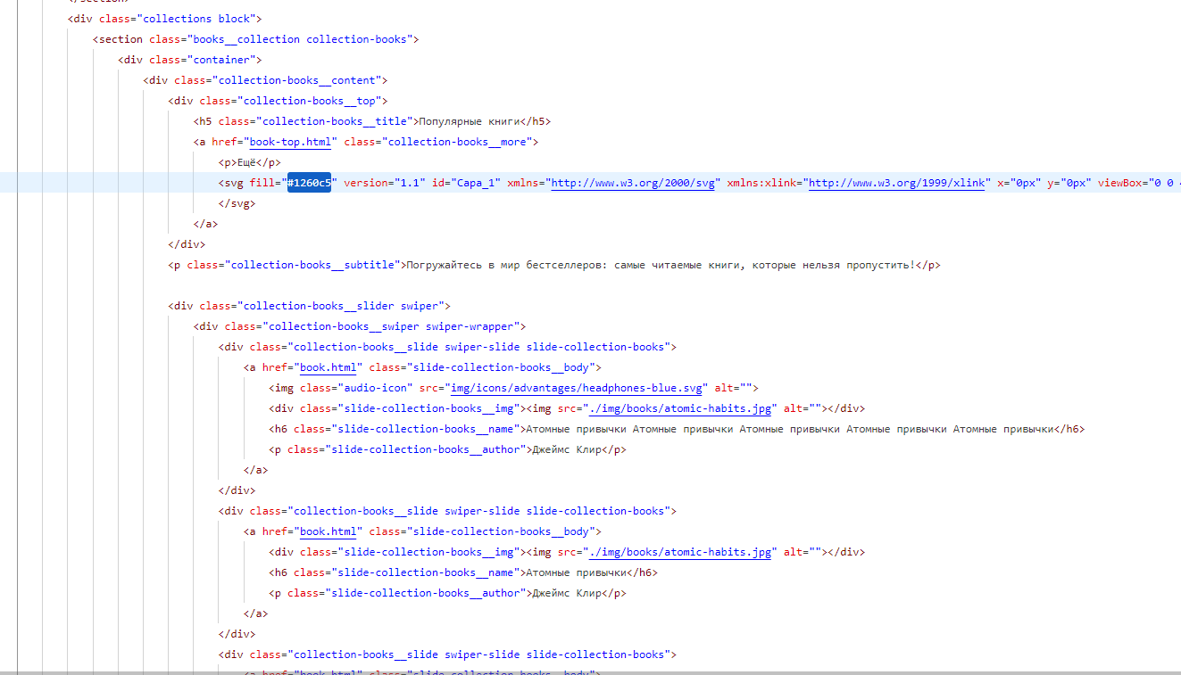
ОТЧЁТ ПО ПРОХОЖДЕНИЮ ПРАКТИКИ
Программный код слайдеров

Slide 7
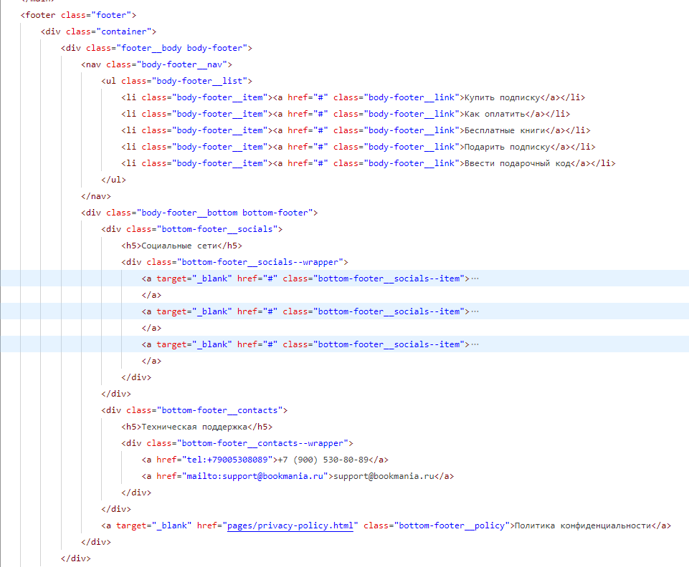
ОТЧЁТ ПО ПРОХОЖДЕНИЮ ПРАКТИКИ
Программный код подвала

Slide 8
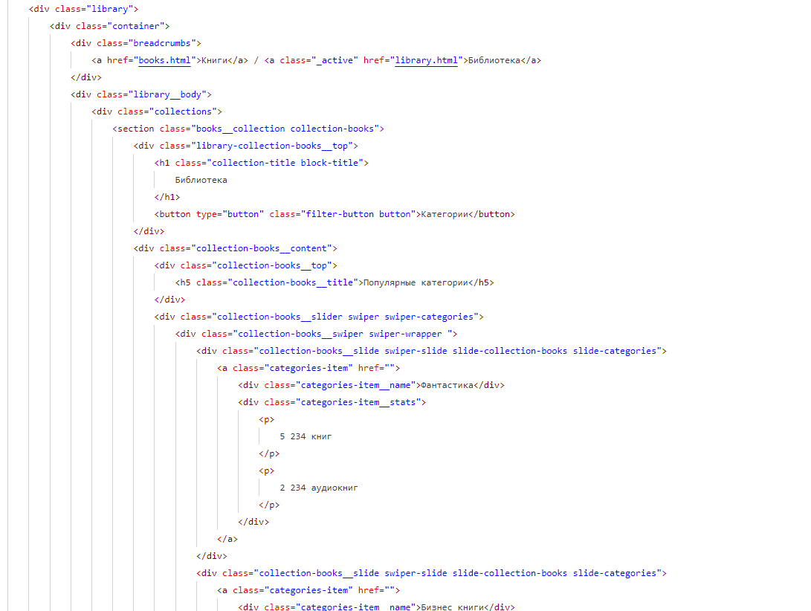
ОТЧЁТ ПО ПРОХОЖДЕНИЮ ПРАКТИКИ
Программный код страницы «Библиотека»

Slide 9
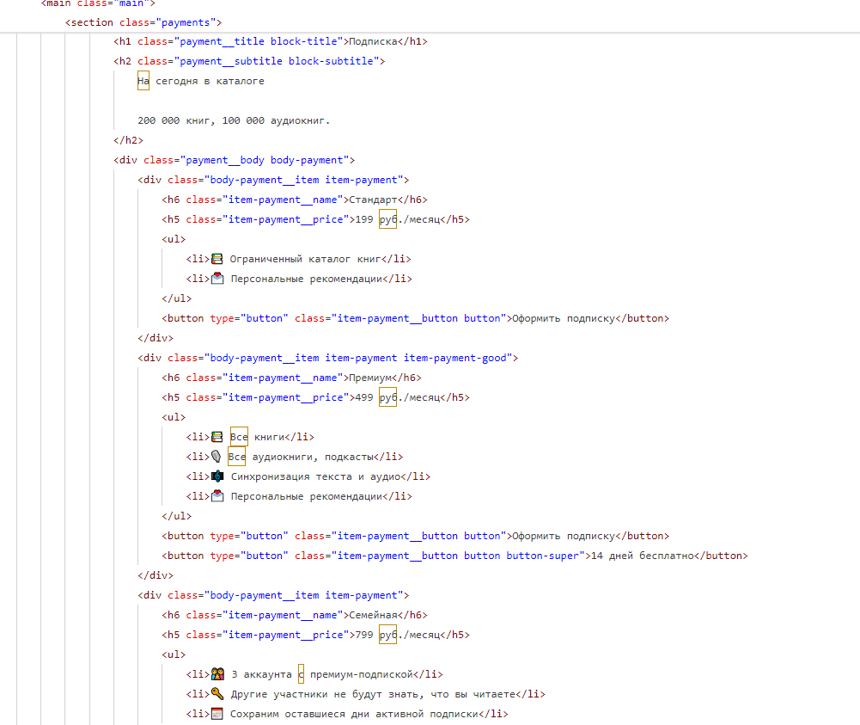
ОТЧЁТ ПО ПРОХОЖДЕНИЮ ПРАКТИКИ
Программный код страницы «Подписка»

Slide 10
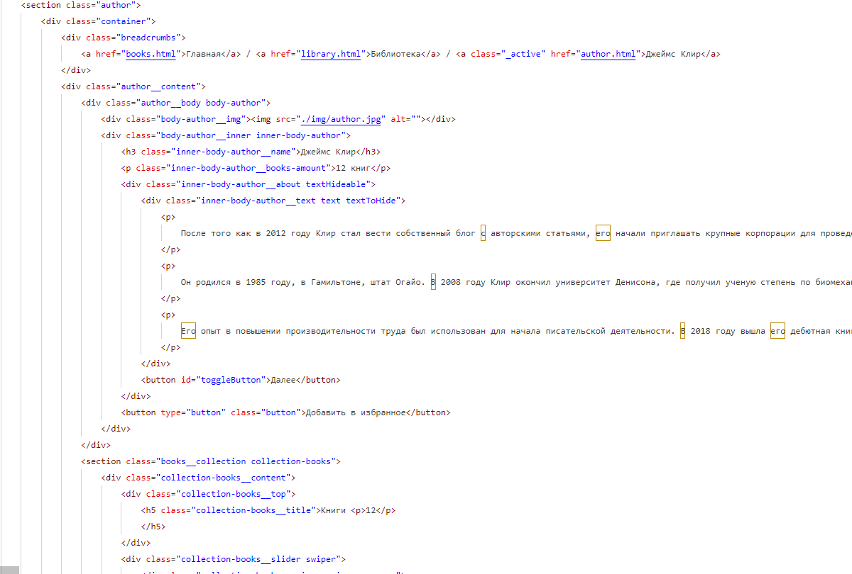
ОТЧЁТ ПО ПРОХОЖДЕНИЮ ПРАКТИКИ
Программный код страницы «Страница автора»

Slide 11
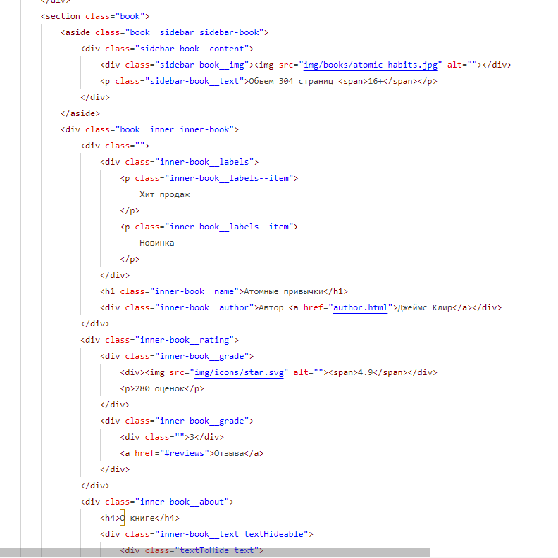
ОТЧЁТ ПО ПРОХОЖДЕНИЮ ПРАКТИКИ
Программный код страницы «Страница книги»

Slide 12
ОТЧЁТ ПО ПРОХОЖДЕНИЮ ПРАКТИКИ
СПАСИБО ЗА ВНИМАНИЕ!

